Slide 1


Муниципальное бюджетное дошкольное образовательное учреждение муниципального образование город Краснодар
«ЦЕНТР РАЗВИТИЯ РЕБЕНКА - ДЕТСКИЙ САД № 46»
Бульварное Кольцо ул., д.24, г.Краснодар, 350089, тел/факс (861)261-35-67
e-mail: centre46@ mail.ru
«Современные подходы к организации дополнительных
образовательных услуг в ДОУ»
Посметухова Екатерина Ивановна
старший воспитатель

Slide 2
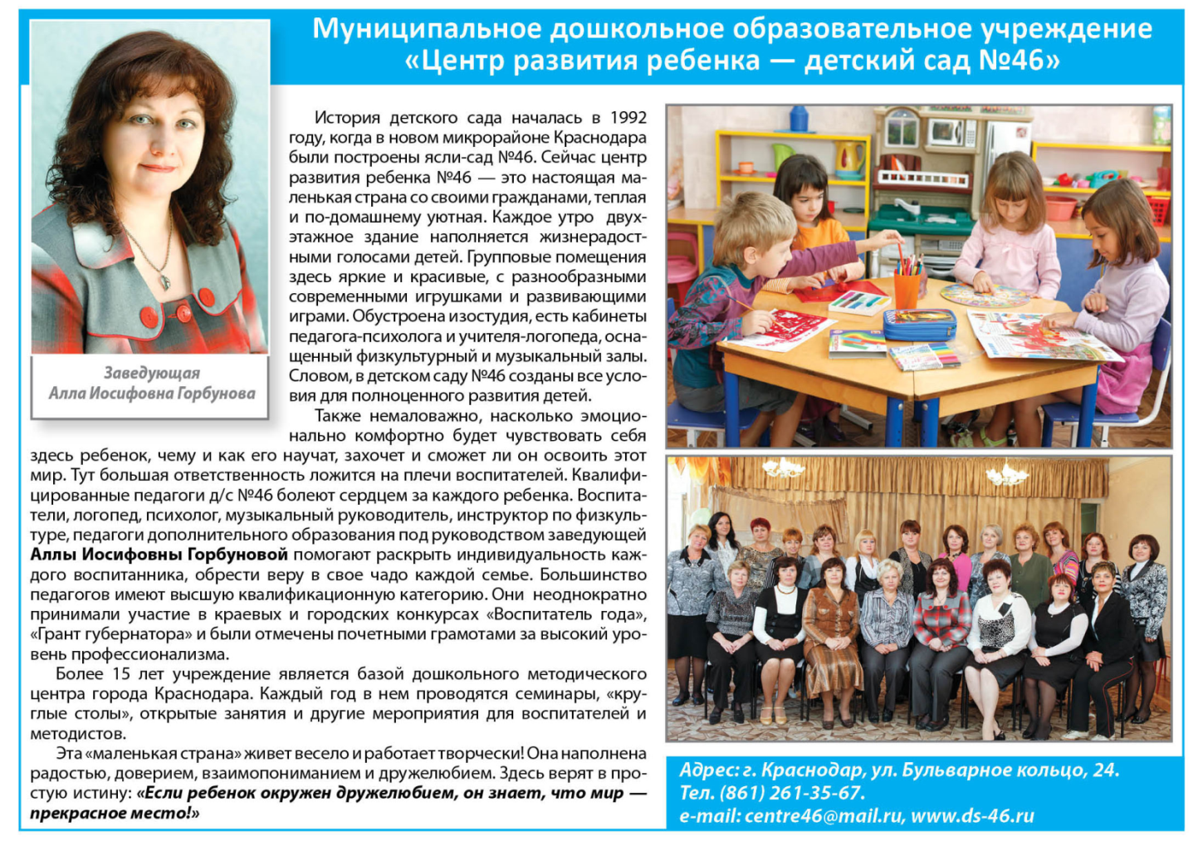

Slide 3
Выполнение каждого этапа исследования завершается
подготовкой отчета и представлением основных
результатов на педагогическом Совете МБДОУ
Проведение
анкетирования родителей по дополнительному образованию
21,6% родителей не определились с ответом
64,7% родителей
готовы к работе
13,7% родителей не готовы

Slide 4




Структура МБДОУ МО г. Краснодар «Центр – детский сад № 46
МБДОУ МО г. Краснодар «Центр – детский сад № 46»»
.
1.Дополнительные образовательные услуги в рамках вариативной части ООП :
« Цветные ладошки», И.А. Лыкова;
«Танцуем вместе», на основе программы «Основы классического танца», Ваганова А.Я.;
«Ритмическая Мозаика», А.И.Буренина;
"Са-фи-дансе". Танцевально-игровая гимнастика для детей, Ж.Е.Фирилева, Е.Г.Сайкина
«Вокально – творческое развитие детей дошкольного возраста» Э.В. Коровянская
организационно-методическая поддержка

Slide 5
При организации деятельности кружков учитываем:
интересы детей и добровольность выбора ими кружка;
возрастные особенности детей, имеющийся у них опыт участия в такого рода занятиях;
необходимость решения воспитательных и образовательных задач в единстве с основной программой детского сада;
понимание игры как ведущего вида деятельности и выстраивание содержания дополнительного образования детей именно на ее основе;
необходимость создания комфортной обстановки, в которой будет развиваться творческая личность;
нормы нагрузки на ребенка в соответствии с требованиями СанПиН.

Slide 6
Задачи кружковой работы:
образовательная – кружковая работа обеспечивает возможность получения дополнительного образования на основе интересов и индивидуальных особенностей детей, что в свою очередь делает их активными участниками образовательной деятельности.
социально-адаптивная – занятия в кружках позволяют воспитанникам получить социально значимый опыт деятельности и взаимодействия, испытать «ситуацию успеха», научиться самоутверждаться;
коррекционно-развивающая – воспитательно-образовательный процесс, реализуемый на занятиях кружка, позволяет развивать интеллектуальные, творческие, физические способности каждого ребенка;
воспитательная – содержание и методика работы в кружках оказывает значительное влияние на развитие социально значимых качеств личности, формирование коммуникативных навыков, воспитание социальной ответственности, коллективизма, патриотизма.

Slide 7
Нормативные акты, регулирующие организацию дополнительных образовательных услуг
На основании п. 6 ст. 14 Закона РФ «Об образовании» образовательное учреждение в соответствии со своими уставными целями и задачами может наряду с основными реализовывать дополнительные образовательные программы и оказывать дополнительные образовательные услуги за пределами определяющих его статус основных образовательных программ
Дополнительные образовательные программы не могут реализовываться взамен или в рамках основной образовательной деятельности за счет времени, отведенного на реализацию основных образовательных программ дошкольного образования (прогулки, дневного сна, основных занятий, игр). Количество и длительность занятий, проводимых в рамках оказания дополнительных образовательных услуг, регламентируется СанПиН

Slide 8
Занятия по дополнительному образованию (студии, кружки) для детей дошкольного возраста недопустимо проводить за счет времени, отведенного на прогулку и дневной сон
- для детей 4-го года жизни - не чаще 1 раза в неделю продолжительностью не более 15 минут;
- для детей 5-го года жизни - не чаще 2 раз в неделю продолжительностью не более 25 минут;
- для детей 6-го года жизни - не чаще 2 раз в неделю продолжительностью не более 25 минут;
- для детей 7-го года жизни - не чаще 3 раз в неделю продолжительностью не более 30 минут.

Slide 9
Приоритетные направления: художественно-эстетическое, спортивно-оздоровительное
Дополнительные образовательные услуги следующих видов:
обучение по программе «Рождение художника» (5-6 лет)
-обучение по программе «Рождение художника» (6-7 лет)
-обучение по программе «Танцевальная фантазия» (5-6 лет)
обучение по программе «Танцевальная фантазия» (6-7 лет)
обучение по программе «Игровая ритмическая гимнастика» (5-6 лет)
обучение по программе «Игровая ритмическая гимнастика» (6-7лет)
обучение по программе «Соловушка» (5-6 лет)
обучение по программе «Соловушка» (6-7лет)

Slide 10
Алгоритм деятельности педагога по созданию кружка (секции, студии):
1.Изучение нормативно-правовой базы.
2. Выявление потребностей у родителей, детей в дополнительных образовательных услугах.
3. Анализ результативности работы по усвоению детьми государственной программы дошкольного образования.
4. Разработка (подбор) программы кружка.
5. Разработка плана кружка на учебный год.
6. Утверждение программы, плана работы кружка заведующей ДОУ.
7. Реализация плана работы кружка на практике.
8. Анализ результативности работы кружка.
9. Защита результатов работы перед родительской и педагогической общественностью. (уголки кружковой работы, выставки, участие в конкурсах, показах и т.д.)

Slide 11




ПРОГРАММЫ
ДОПОЛНИТЕЛЬНОГО ОБРАЗОВАНИЯ:
разработана
И. А.Бариновой, преподавателем ИЗО
МБДОУ МО г. Краснодар
«Центр - детский сад № 46».
разработана
И. Н. Светлаковой, педагогом по хореографии
МБДОУ МО г. Краснодар
«Центр - детский сад № 46»
разработана
И. В.Полященко,
инструктором по
физической культуре
МБДОУ МО г. Краснодар
«Центр - детский сад № 46».
разработана
Т.В. Лахиной,
музыкальным
руководителем
МБДОУ МО г. Краснодар
«Центр - детский сад № 46»

Slide 12

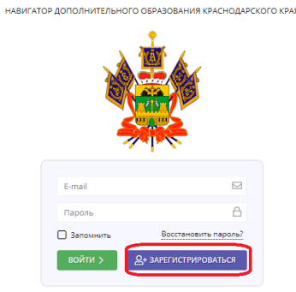
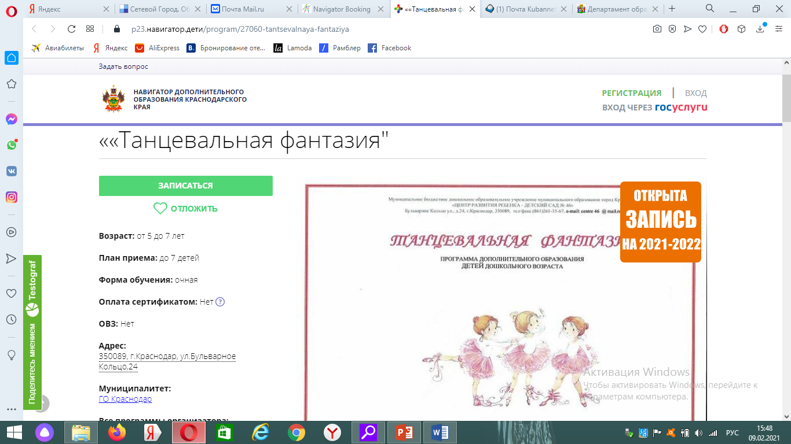
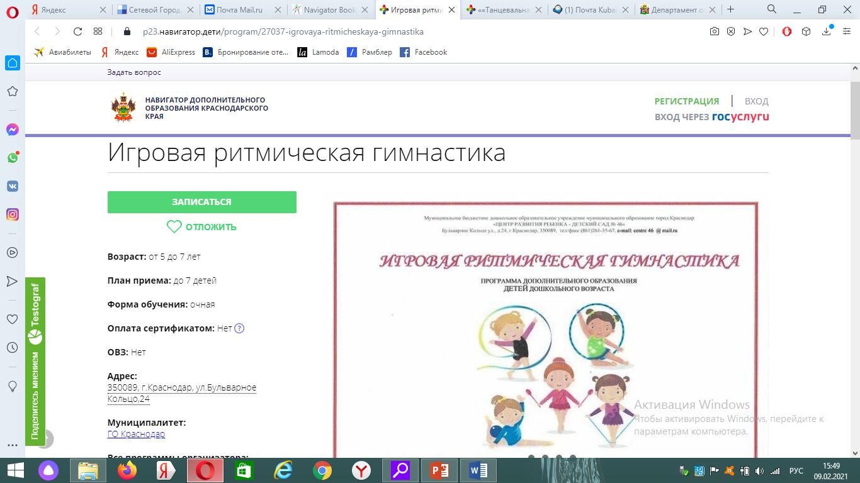
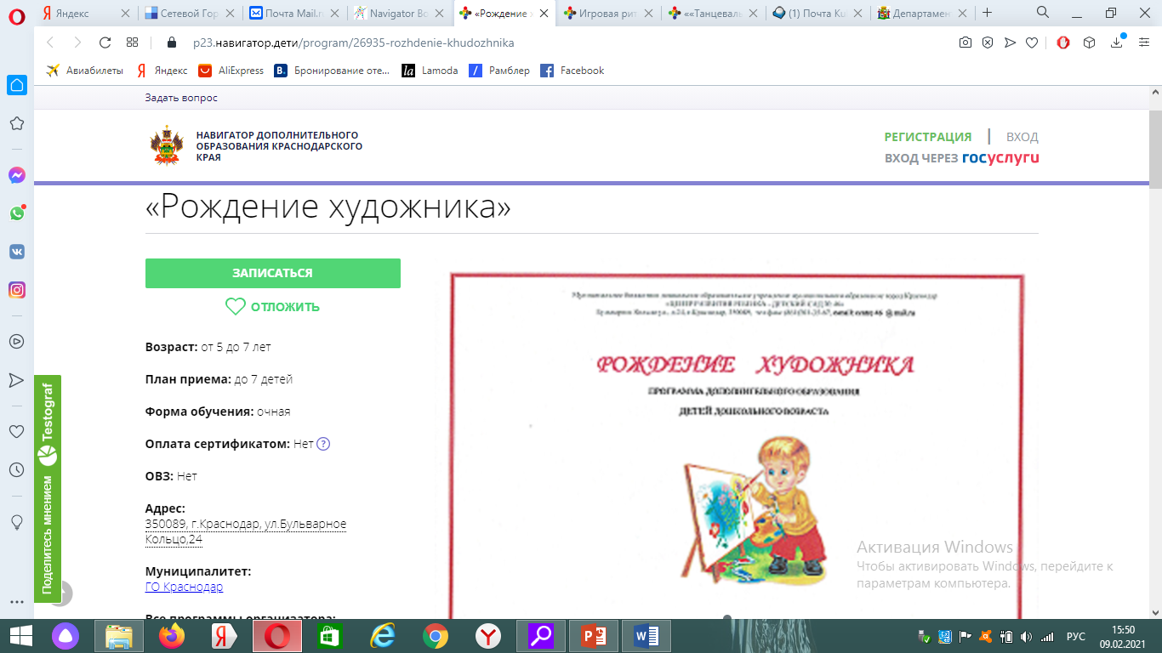
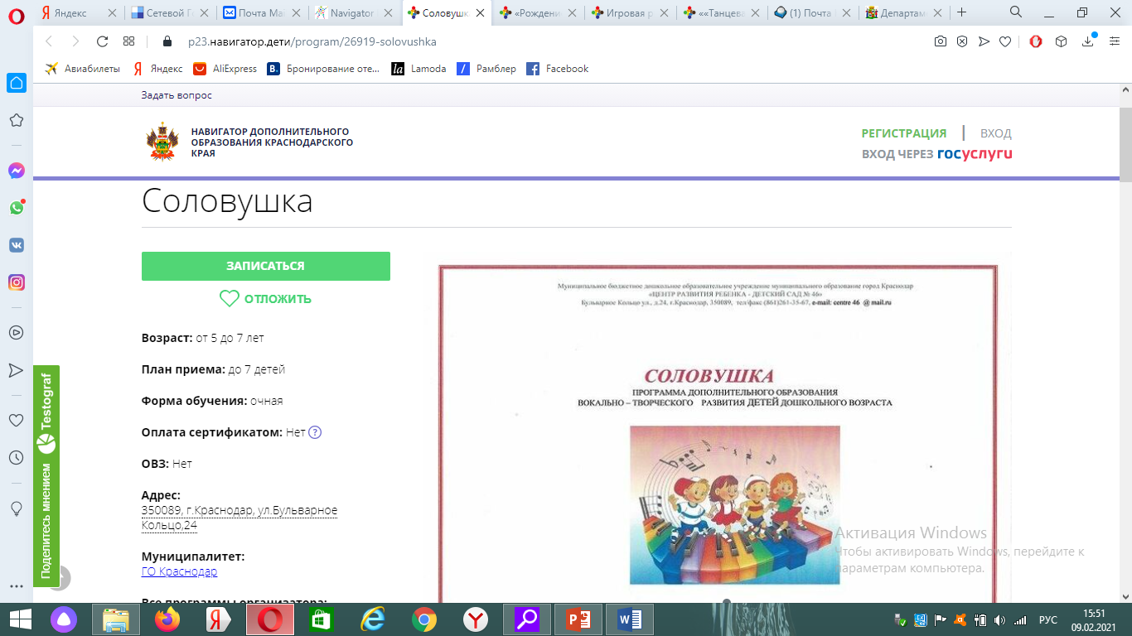

Slide 13
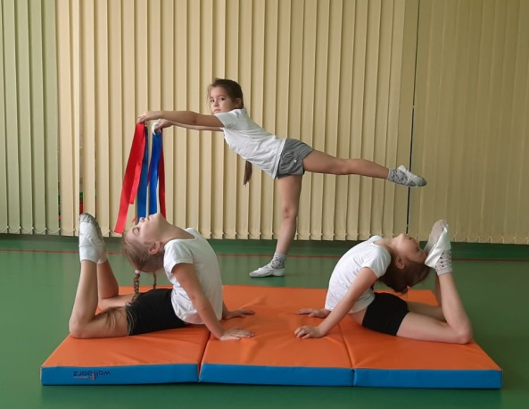
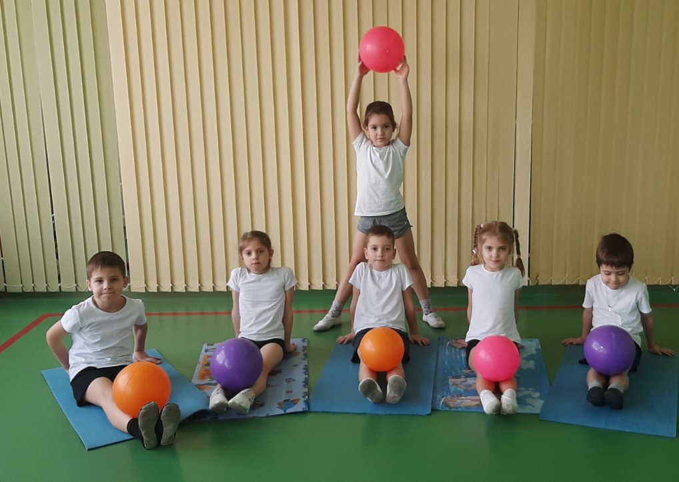
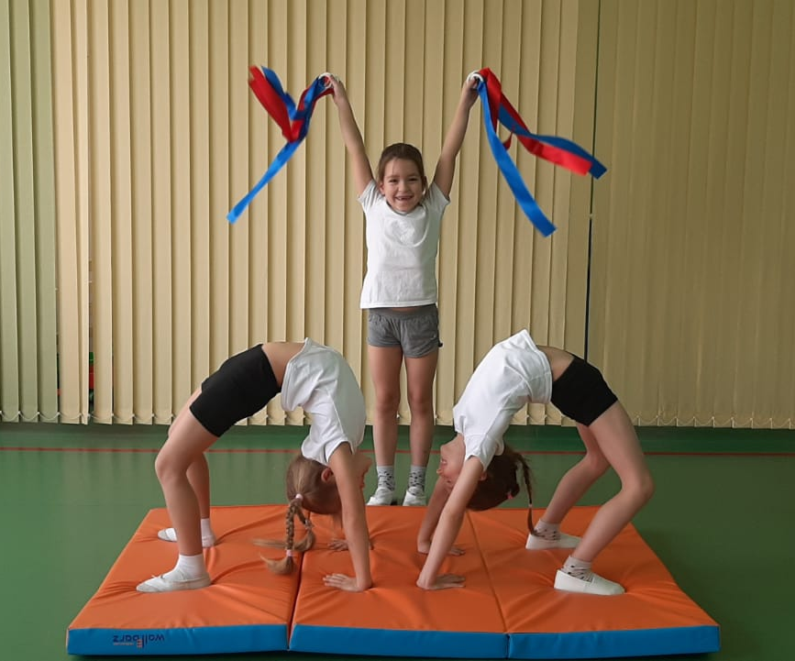
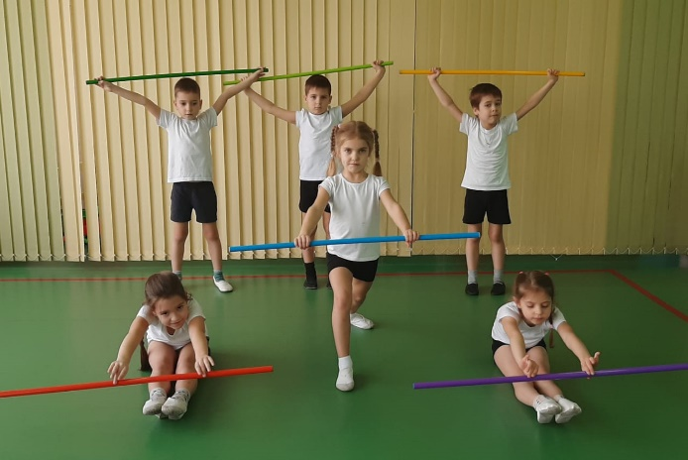
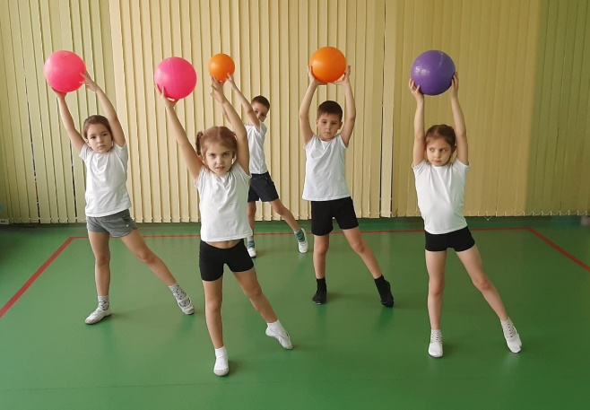
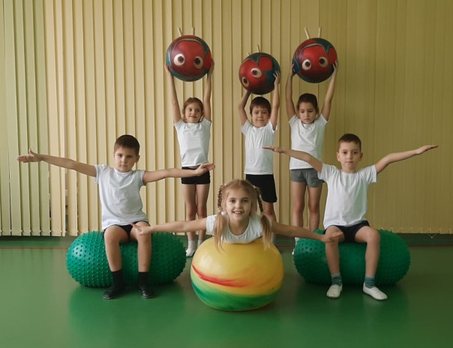
Обучение по программе «Игровая ритмическая гимнастика»

Slide 14
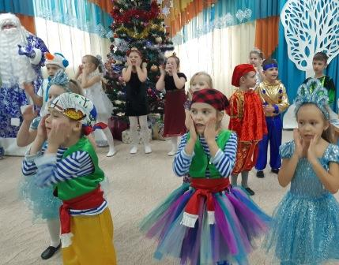
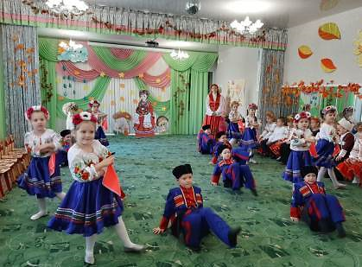
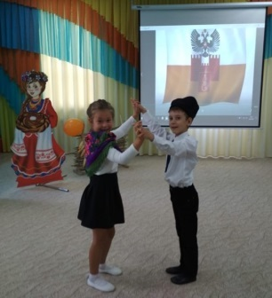
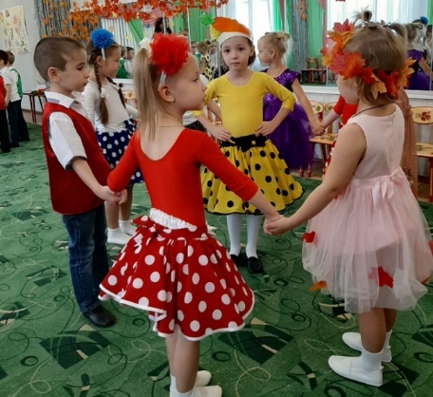
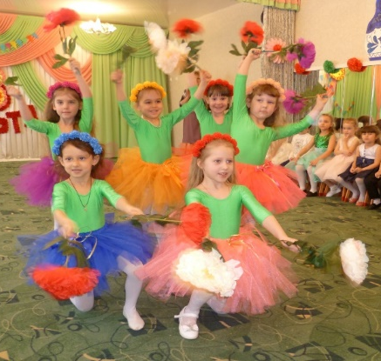
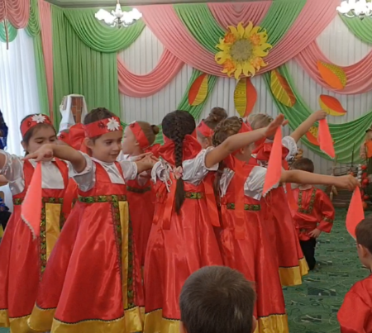
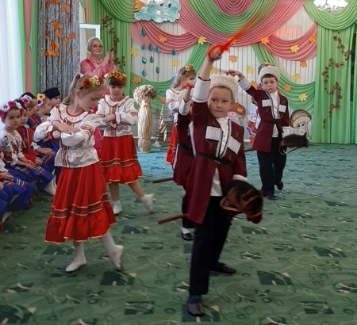
Обучение по программе «Танцевальная фантазия»

Slide 15
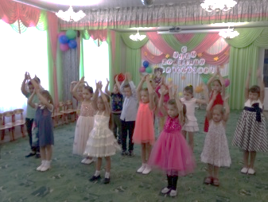
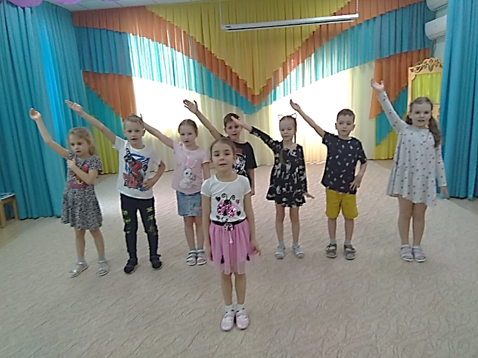
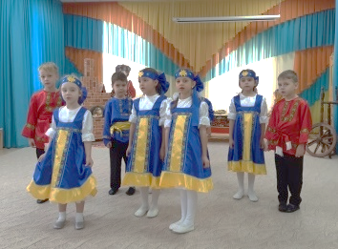
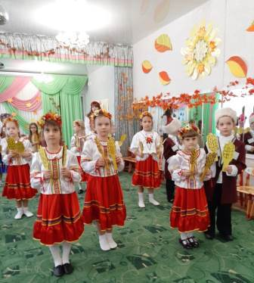
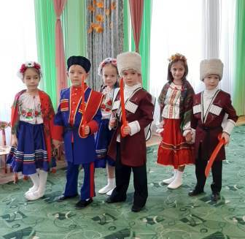
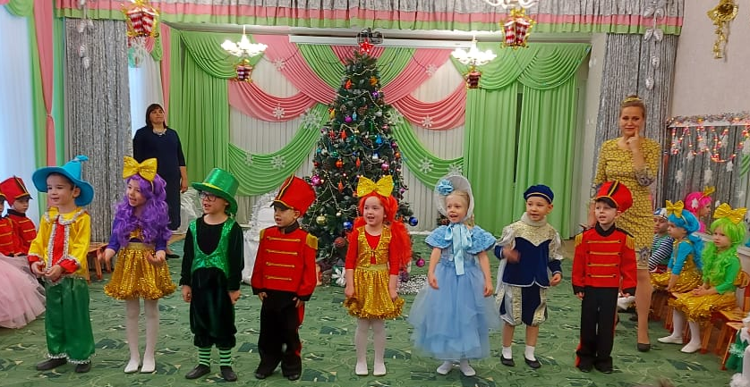
0бучение по программе «Соловушка»

Slide 16
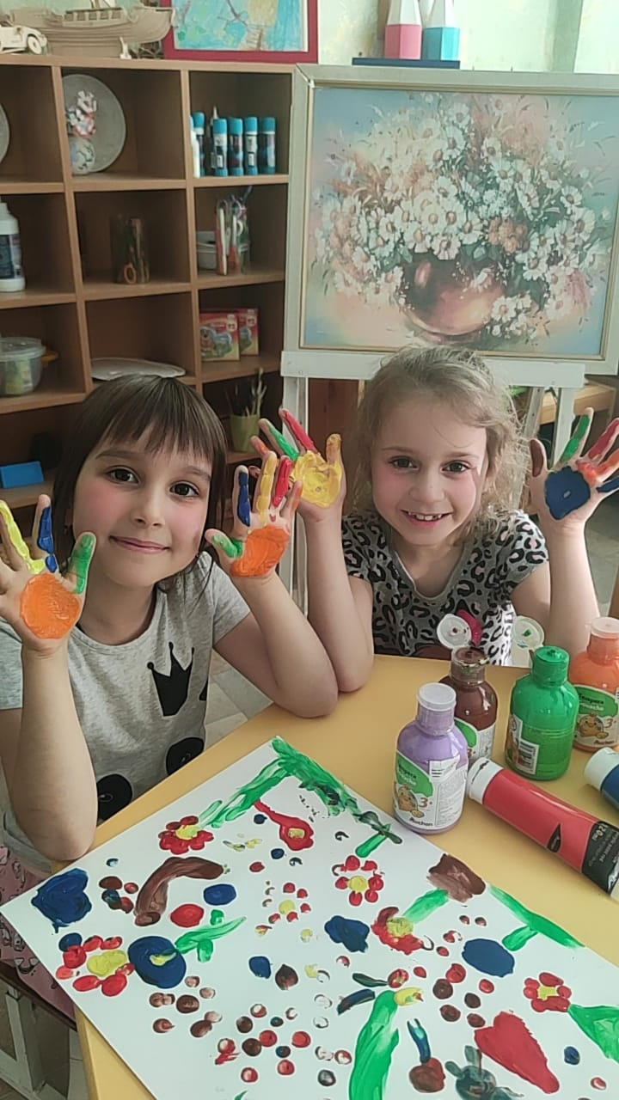
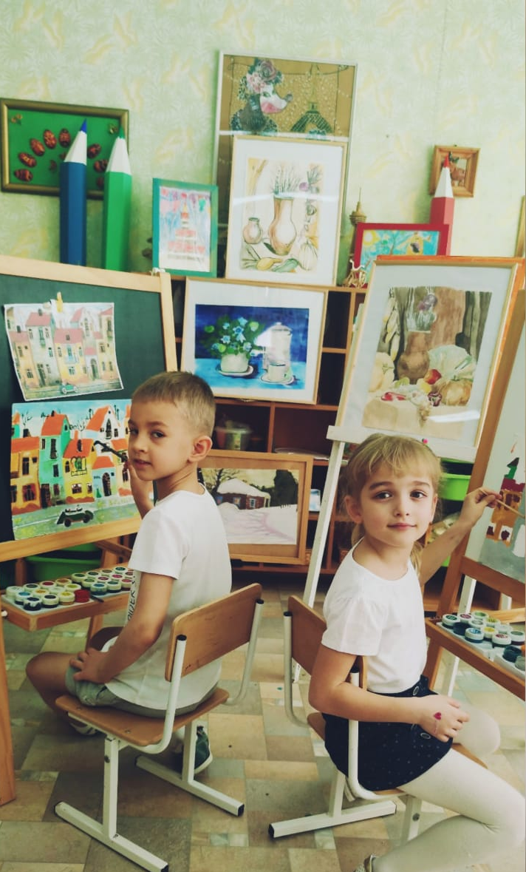
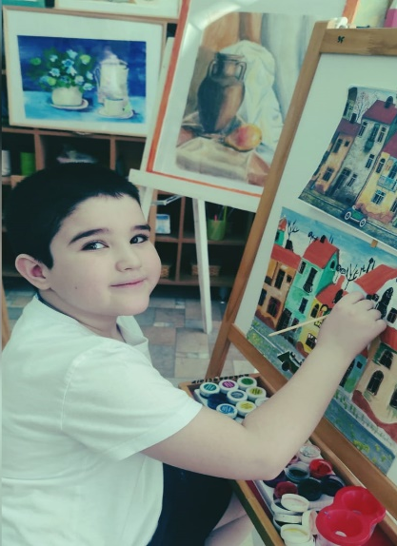
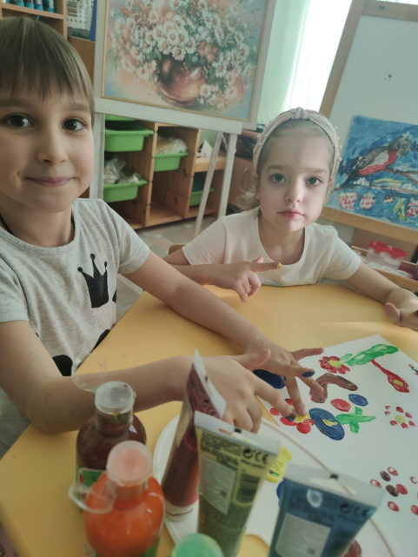
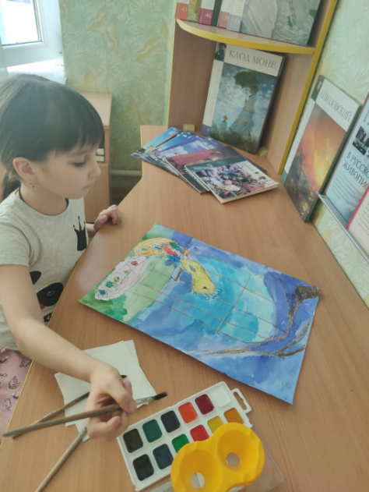
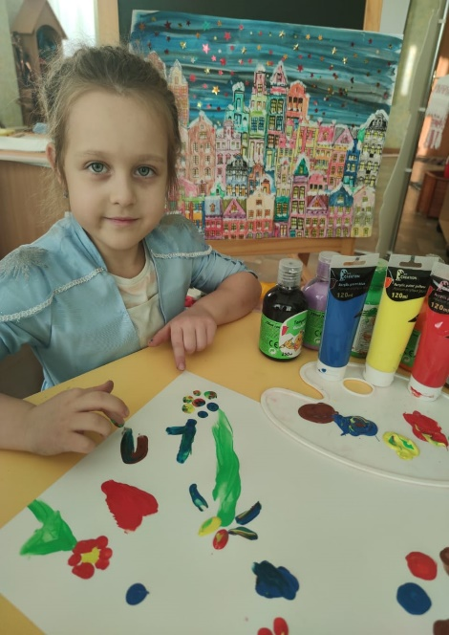
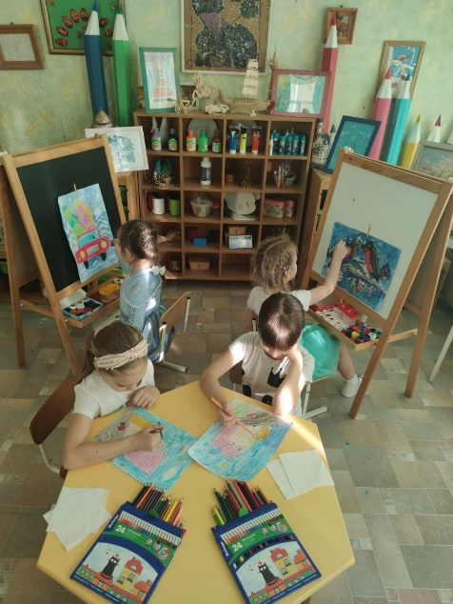
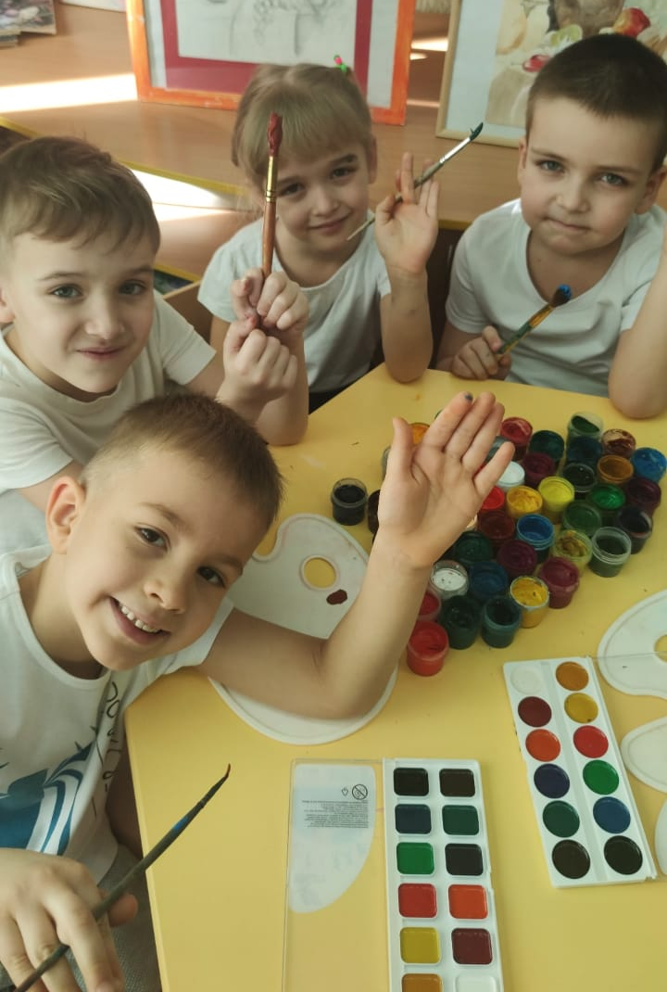
Обучение по программе «Рождение художника»

Slide 17
Мониторинг процесса и динамики дополнительных образовательных и иных услуг
2018
2019
2020
2021
153
- 39%
162
- 41%
183
- 47%
204
- 51%
70 человек
75 человек
85 человек
97 человек
83 человека
87 человек
98 человек
107 человек

Slide 18
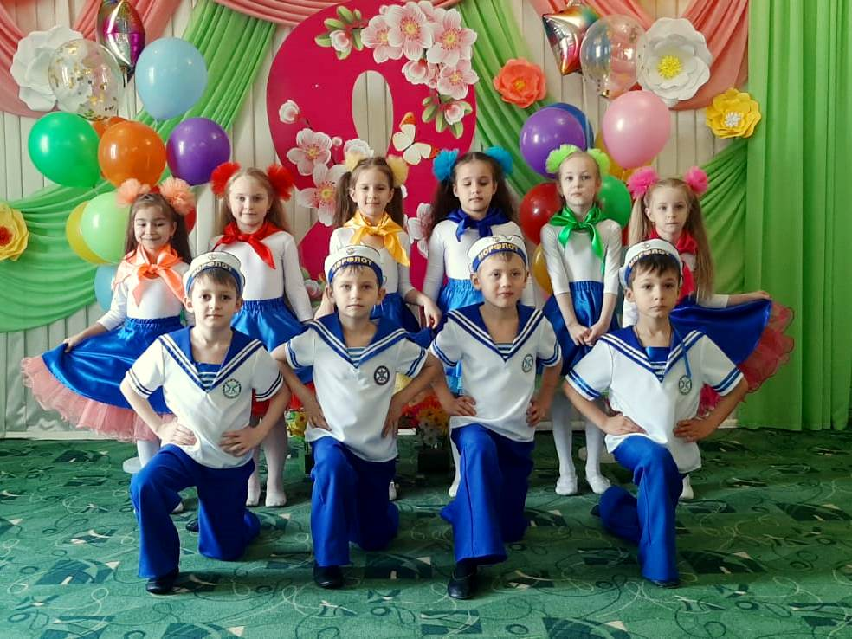
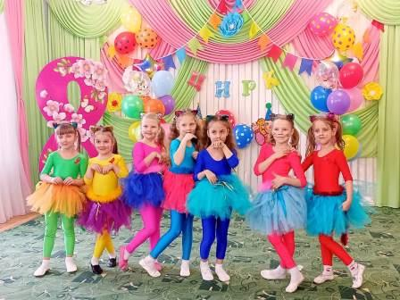
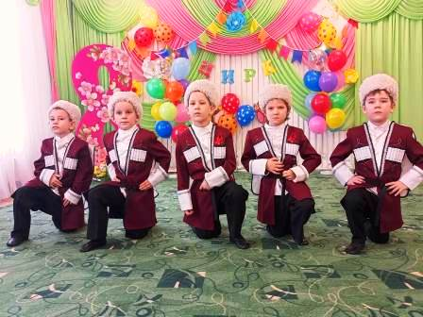
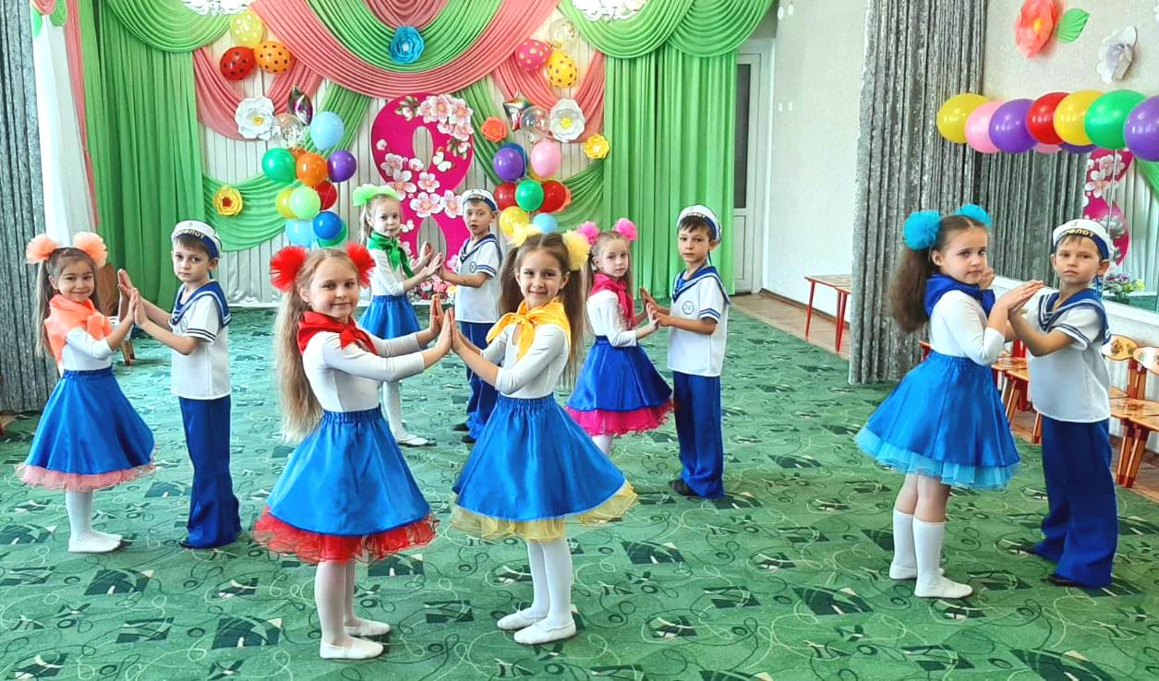

Slide 19



МЫ РАДЫ ПОДЕЛИТЬСЯ НАШИМ ОПЫТОМ И ДОСТИЖЕНИЯМИ.
ВСЕГДА ОТКРЫТЫ ДЛЯ ОБЩЕНИЯ И ПРЕДЛОЖЕНИЙ
8 (861) 261-35-67
centre46@mail.ru
http://ds46.centerstart.ru/

